Slide 1
Софийский собор
Архитектура и внутреннее убранство

Slide 2
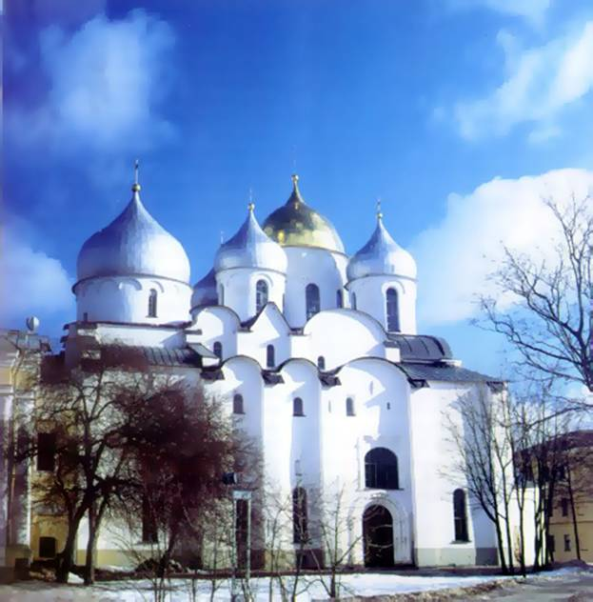
Софийский собор - одна из древнейших каменных построек Руси - был заложен князем Ярославом Мудрым, его сыном Владимиром и епископом Лукой как общегородской храм.

Slide 3
Во все века София Новгородская была символом древнего города. Ее стены сложены из природного, «выросшего из земли» камня. Волховская известняковая плита послужила превосходным материалом для строителей собора — ее прочность, фактура и цвет надолго определили внешний облик не только Софийского собора, но и других новгородских храмов.
Новгородский Софийский собор — один из самых выдающихся памятников древнерусского зодчества. Древнейший памятник каменной архитектуры на севере Руси, София Новгородская лишь на несколько лет моложе Софии Киевской. Построенный в 1045—1050 годах князем Владимиром Ярославичем, сыном Ярослава Мудрого, Софийский собор уже с 30-х годов XII века стал главным храмом Новгородской вечевой республики: «Где Святая София — тут и Новгород!»

Slide 4
Созданная в годы, когда Киевская Русь находилась в зените своей славы, София Новгородская по своему облику очень близка к любимому детищу Ярослава Мудрого — Софии Киевской. София Новгородская построена под явным воздействием одноименного киевского храма, но ее величавая лаконичность, стройный массив, монолитность тесно поставленного пятиглавия — это уже свое, новгородское. «Одного взгляда на крепкие, коренастые памятники Великого Новгорода достаточно, чтобы понять идеал новгородца, доброго вояки, не очень отесанного, но себе на уме, — пишет академик И.Э. Грабарь. — В его зодчестве такие же, как сам он, простые, но крепкие стены, лишенные назойливого узорочья, которое с его точки зрения “ни к чему”, могучие силуэты, энергичные массы. Идеал новгородца — сила, и красота его — красота силы. Не всегда складно, но всегда великолепно, ибо сильно, величественно, покоряюще».

Slide 5
Пятиглавая София Новгородская выглядит проще, но не менее внушительно, чем София Киевская. Властная сила древнерусской архитектуры покоряет неравнодушного зрителя. Былинной, эпической стариной веет от облика собора. Впрочем, выглядящий сейчас сурово храм первоначально был приветливее, радостнее, легче. Сложенный из глыб дикого камня — плитняка и ракушечника, скрепленных цементным раствором с примесью мелкотолченого кирпича, Софийский собор до середины XII века не был оштукатурен и возвышался в кольце крепостных стен с суровой простотой и монументальностью. В кладке собора очень много необработанного камня — такой способ кладки, неизвестный на юге Руси, широко распространен в Скандинавии и у западных славян. Стены Софийского собора толщиной 1,23 м. Высота храма около 40 м.

Slide 6
О новгородцах издревле отзывались как об искусных плотниках — «древоделах». В конце Х века эти новгородские «древоделы» срубили из дубовых бревен грандиозный храм Софии «о тринадцати верхах». Простояв около пятидесяти лет, этот многоглавый храм чем-то похожий на знаменитую церковь в Кижах, сгорел. На его месте был воздвигнут колоссальный Софийский собор (1045—1052 гг.), способный вместить большое количество горожан.
По свидетельству Новгородской I летописи, собор Святой Софии был заложен «повелением князя Ярослава» (Мудрого) его сыном князем Владимиром Ярославичем и архиепископом Лукой Жидятой в 1045 году. До той поры каменного строительства в Новгороде не велось, и строительная артель была вызвана из Киева. Пять лет спустя, в 1050 году, постройка была закончена: «Свершена бысть Святая София в Новегороде, и сына его Володимера и архиепископа Луки». В 1051 году, в праздник Воздвижения Креста Господня, храм Святой Софии был освящен.

Slide 7
Уже в XIII столетии сложилось особое отношение к храму как к символу города: "Где святая София, там и Новгород"; оно получило дальнейшее развитие в начале XV века, когда центральный купол пятиглавия был вызолочен, а на кресте, укрепленным не нем, помещен свинцовый голубь, олицетворявший Святого Духа.

Slide 8
Как архитектурное сооружение Новгородский Софийский собор вполне совершенен. Византийские и киевские зодчие, возводившие его, сумели передать через эту главную и единственную в XI веке каменную постройку города сущность новгородского характера: сдержанность, граничащую с суровостью, масштабность помыслов и мощь. Новгородский собор Св. Софии отличается от своего предшественника - Киевского - большей компактностью объемов и строгостью форм, отчетливо выявленной вертикальной доминантой

Slide 9
Первоначальное внутреннее убранство храма сохранилось лишь частично. В Мартирьевской паперти можно увидеть изображение Св. Константина и Елены, датируемое XI столетием и мало похожее на византийские фрески.
В XII веке Софийский собор был расписан полностью. Грандиозные, более трех метров в высоту, фигуры пророков в простенках центрального барабана, изображения святых и орнаментальные мозаики в алтарной части, выразительный полуфигурный деисус в южной галерее - это почти все, что сохранилось сегодня от былого великолепия.

Slide 10
В древности Софийский собор имел алтарную преграду, в которую входили сохранившиеся до сегодняшнего дня монументальные иконы, датируемые рубежом XI - XII в., - "Спас на престоле" (Музеи Московского кремля) и "Апостолы Петр и Павел" (Новгородский музей). Позднее, в XIV-XVI столетиях, в соборе был установлен высокий иконостас. Мерцание серебряных окладов, первозданная яркость красок икон из Успенского и Рождественского иконостасов притягивают взгляд и уводят его к высотам сводов и купола.

Slide 11
Сегодня войти в храм можно через северные двери. Но во время архиепископских служб открываются главные - западные врата. Они выполнены в немецком городе Магдебурге в XII веке.
В Новгород они попали как военный трофей из столицы Швеции Сигтуны. Это единственное в России произведение романской монументальной пластики было собрано в XV в. русским мастером Авраамом, поместившим свое изображение рядом с портретами немецких литейщиков Риквин и Вайсмут.

Slide 12
Звонница Софийского Собора
К юго-востоку от Софийского собора находится его звонница. Она возвышается над кремлевской стеной в виде пятипролетной арки. У подножия звонницы экспонируются пять монументальных колоколов, десять меньших по размерам были недавно возвращены в Новгород и находятся в Рождественском соборе Антониева монастыря. Они серьезно пострадали в годы Второй мировой войны.
Первые сведения о сохранившемся здании звонницы относятся к 1437 году, когда весенний разлив Волхова обрушил стену и "колокольницу". Через два года архиепископ Евфимий II на старом месте соорудил новую. Она неоднократно перестраивалась, так что только архитектурно-археологические исследования и изображения на древних иконах дают возможность представить ее первоначальный облик. Но любые перестройки не меняли сущности этого сооружения как главных звонов Новгорода.

Slide 13
Росписи и иконы Софийского собора
Впервые собор был расписан в 1109 году, однако от этой росписи остались лишь фрагменты фресок центрального купола с фигурами пророков и архангелов, в центре между которыми до Великой Отечественной войны располагался погибший от попадания снаряда образ Христа Пантократора. Кроме того, в Мартирьевской паперти сохранилось древнее настенное изображение равноапостольных Константина и Елены. Есть версия, что это изображение должно было стать основой для мозаики, так как выполнено сильно разбавленными красками. Основная сохранившаяся роспись храма относится к концу XIX века.
В соборе три иконостаса. Из них наиболее известны главный (иконы XV—XVI веков, праздничный ряд икон XIV века хранится в экспозиции музея) и Рождественский (XVI век, отдельные иконы — XIX век, икона «Спас на престоле» XIV века).

Slide 14
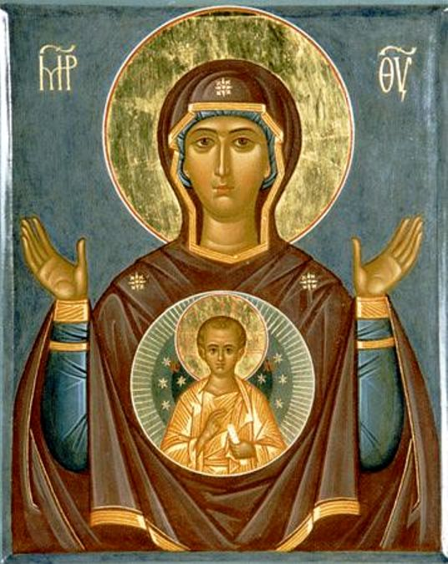
Среди икон особо выделяются:
Икона Божией Матери «Знамение»

Slide 15
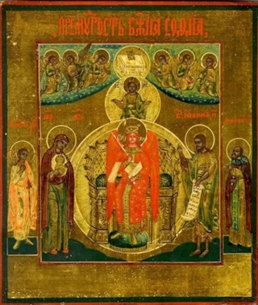
София, Премудрость Божия (XV век). Находится в центральном иконостасе. Отличается большим символизмом даже по сравнению с иконами того же типа. Например, Премудрость в новгородской версии имеет красный цвет, означая жертву Христа.

Slide 16
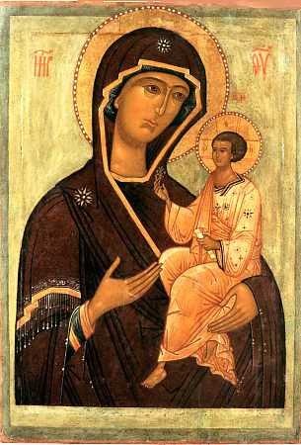
Тихвинская икона Богородицы (XVI век). Находится в Рождественском иконостасе. Эта икона находилась с новгородцами во время заключения Столбовского мира. Риза на иконе изготовлена по заказу царевны Софьи.

Slide 17
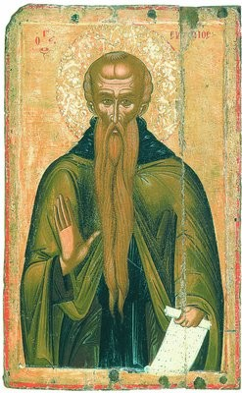
Евфимий Великий

Slide 18
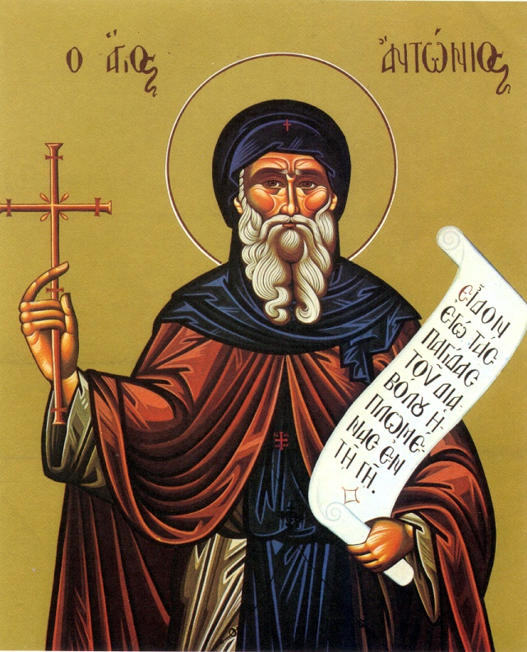
Антоний Великий

Slide 19
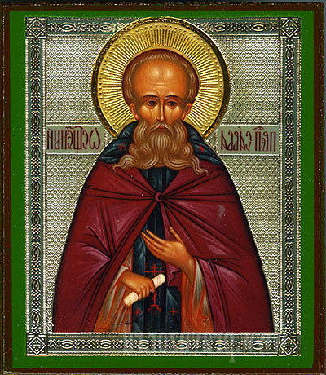
Савва Освященный

Slide 20
Крест главного купола и легенда о голубе
На кресте центрального купола находится свинцовая фигура голубя — символа Святого Духа. По легенде когда в 1570 году Иван Грозный жестоко расправился с жителями Новгорода, на крест Софии присел отдохнуть голубь. Увидав оттуда страшное побоище, голубь окаменел от ужаса. После Богородица открыла одному из монахов, что этот голубь послан в утешение городу — и пока он не слетит с креста, город будет им храним.
5 июля 1942 года, во время артобстрела советскими войсками немецкой комендатуры, которая располагалась в Кремле (по сведениям разведки, в этот день должно было съехаться высшее фронтовое командование немецких войск), погибло изображение Спаса Вседержителя (роспись 1109 года) в центральном куполе собора, повреждены фрески в барабане, местами были пробиты своды и стена. По свидетельству В. С. Пономарёва, который до лета 1942 года находился в Новгороде, огонь был направлен как бы специально по собору, золотая маковка которого служила хорошим прицельным ориентиром.

Slide 21
Во время обстрела было выпущено 80 снарядов, 5 из которых легли на собор. После этого, по приказу немецкого командования, по давно уже разработанному плану, из Новгорода во Псков, Ригу и Германию были вывезено множество произведений искусства, среди которых были также ценности из Софийского собора: иконостасы, мозаичные плиты и пр.
Повисший на цепях главный крест собора по приказу коменданта города был снят. Золотая обшивка повреждённого купола пущена солдатами на сувениры, которые отправлялись на родину (табакерки, посуда и т. д.). В Новгороде в то время располагался инженерный корпус испанской «Голубой дивизии», воевавшей на стороне фашистской Германии. Крест, как трофей, ими был вывезен в Испанию. По запросу губернатора Новгородской области к посольству Испании в России в 2002 году было выяснено, что крест находится в часовне музея Военно-инженерной академии Испании в Мадриде. Настоятель кафедрального Софийского собора, архиепископ Новгородский и Старорусский Лев, получив сведения о местонахождении купольного Софийского креста, при встрече с президентом России В. В. Путиным осведомился о возможности возвращения креста в Новгород. В результате переговоров российского президента и короля Испании испанская сторона приняла решение передать крест Софийского собора России.

Slide 22
Архитектурные особенности
Собор представляет собой пятиневный крестово-купольный храм. Храмы подобного типа строились на Руси только в XI веке, к ним, помимо новгородской Софии, относятся: Софийские соборы в Киеве и Полоцке, а также Киевская церковь Ирины и Георгия. У храма имеется три апсиды — центральная пятигранная, и боковые — округлые. С трёх сторон центральное строение окружают широкие двухэтажные галереи. Время возникновения галереи и её первоначальный вид являются предметом научных споров, но, вероятно, она возникла уже в процессе строительства храма.

Slide 23
Собор имеет пять глав, шестая венчает лестничную башню, расположенную в западной галерее южнее входа. Маковицы глав выполнены в форме древнерусских шлемов.
Основной объём собора (без галерей) имеет длину 27 м и ширину 24,8 м; вместе с галереями длина составляет 34,5 м, ширина 39,3 м. Высота от уровня древнего пола, находящегося на 2 метра ниже современного, до вершины креста центральной главы — 38 м. Стены храма, имеющие толщину 1,2 м, сложены из известняка разных оттенков. Камни не отделаны (подтёсана лишь выходящая на поверхность стен сторона), скреплены известковым раствором с примесями толчёного кирпича (т. н. цемянка). Арки, арочные перемычки и своды выложены из кирпича. В главной апсиде и в парусах под средним барабаном внутренние стены заполнены голосниками — керамическими сосудами округлой формы. В некоторых местах через отверстия голосники имеют выход во внутреннее пространство, благодаря чему, несмотря на значительный объём здания, эхо в нём отсутствует. Кроме того, применение в кладке пустотелых и одновременно округлых форм значительно снизило нагрузку барабана на подпружные арки.

Slide 24
Интерьер близок к киевскому храму, хотя пропорции вытянутых по вертикали арок и узких вертикальных компартиментов между столпами заметно отличаются. Благодаря этому, интерьер имеет иной характер. Некоторые детали претерпели упрощение: тройные аркады заменены двух-пролётными (позднее их нижние ярусы заменены широкими арками).

Slide 25
